Slide 1
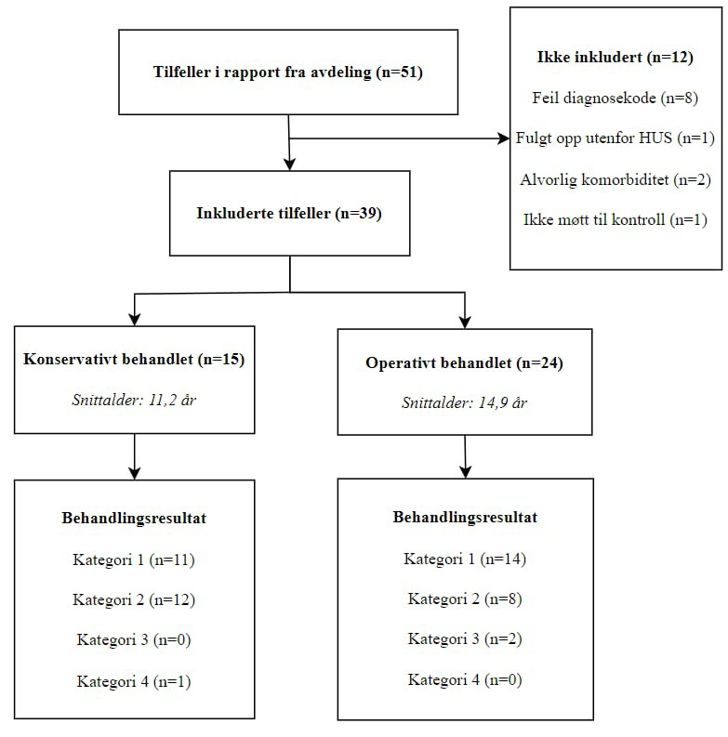
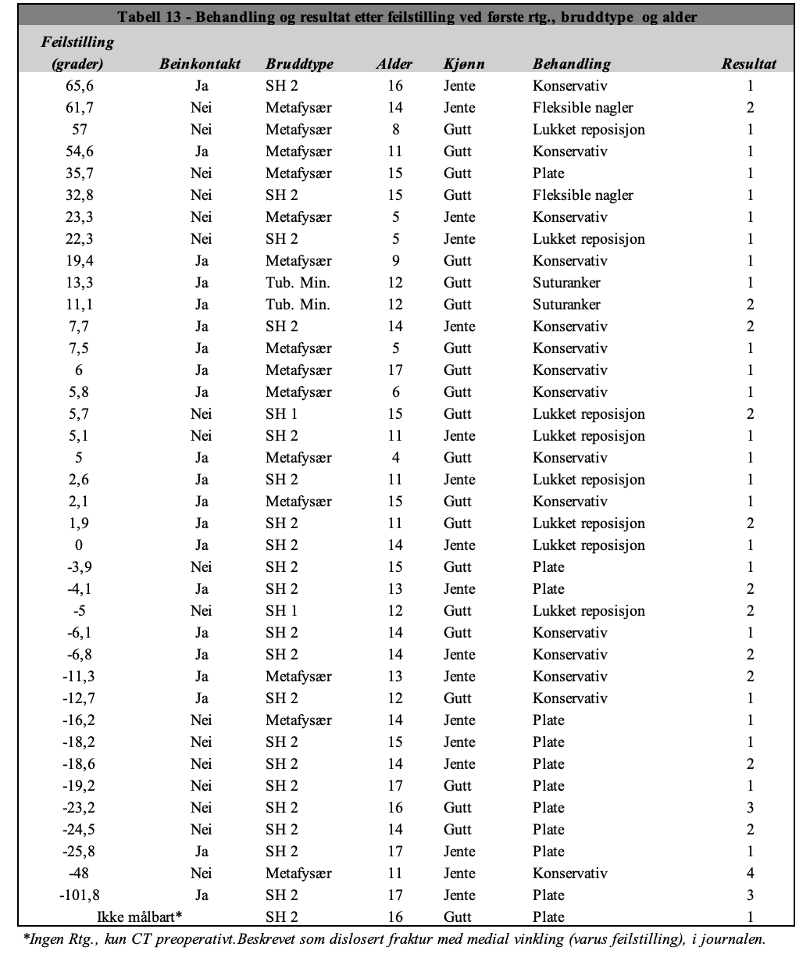
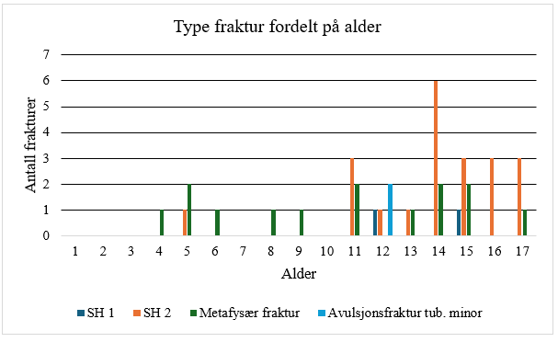

Proksimale humerusfrakturer hos barn ved HUS
En retrospektiv kohortstudie
Teis Haram Malterud Universitetet i Bergen Wew012@uib.no
Simen Flock Hogstad Universitetet i Bergen Xiz013@uib.no
Bakgrunn:
Proksimal humerusfraktur hos barn har stort
remodelleringspotensiale når vekstsonen er åpen. Operasjonsindikasjon er derfor diskutabel. Vi ønsket å gjøre en systematisk gjennomgang av barn med proksimale humerusfrakturer behandlet ved Ortopedisk avdeling ved Haukeland Universitetssykehus (HUS).
Materiale og metode:
Gjennomgang av alle journaler fra 1/1-2011 til 31/12- 2020 hos pasienter med diagnosen S42.2, under 18 år ved skadetidspunkt. Det er samlet inn data vedrørende
alder, skademekanisme, frakturtype, behandling og resultat ved avsluttende kontroll.
Resultater:
39 tilfeller av proksimal humerusfraktur ble inkludert.
32 (82%) tilfeller forekom etter 11 fylte år. 21 (53,8%) frakturer var av type Salter Harris 2, 14 (35,9%) var metafysære. 24 (61,5%) av alle tilfellene ble operert. 16 av disse var uten benkontakt. 25 (64,1%) av pasientene oppnådde helt normal skulderfunksjon, mens 11 (30,8%) av pasientene oppnådde noe redusert funksjon. 2 pasienter hadde behov for ekstra oppfølgning med godt resultat, 1 pasient følges fremdeles opp grunnet dårlig resultat.
Konklusjon:
Salter Harris type 2 og metafysær fraktur var vanligste
form for proksimal humerusfraktur hos barn. 24 (61,5%) av disse ble operert. 37 (92,5%) pasienter oppnådde normal eller tilnærmet normal skulderfunksjon uten behov for ekstra oppfølgning. Inklusjon av pasienter ferdigbehandlet på Bergen Skadepoliklinikk vil redusere grad av seleksjon, samt øke datagrunnlaget for studien.

Slide 2
Proksimale humerusfrakturer hos barn ved HUS
En retrospektiv kohortstudie
Teis Haram Malterud Universitetet i Bergen Wew012@uib.no
Simen Flock Hogstad Universitetet i Bergen Xiz013@uib.no

Slide 3
Proksimale humerusfrakturer hos barn ved HUS
En retrospektiv kohortstudie
Teis Haram Malterud Universitetet i Bergen Wew012@uib.no
Simen Flock Hogstad Universitetet i Bergen Xiz013@uib.no

